Slide 1
29강. Mybatis-II
Mybatis를 이용한 리스트 출력
Lecturer Kim Myoung-Ho
Nickname 블스
blogstudy@naver.com

Slide 2
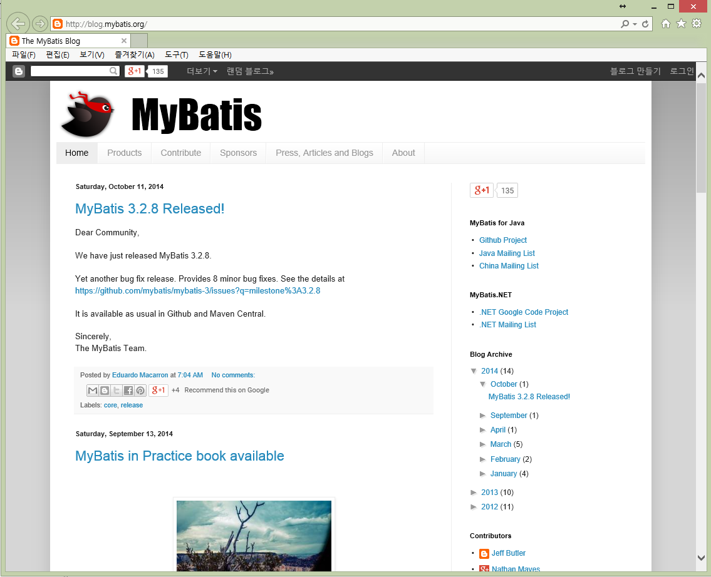
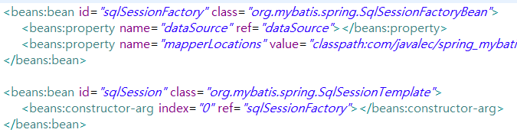
29-1. Mybatis를 이용한 리스트 출력
(spring_29_1_ex1_springex)
스프링 설정 파일
Mybatis 사이트

Slide 3
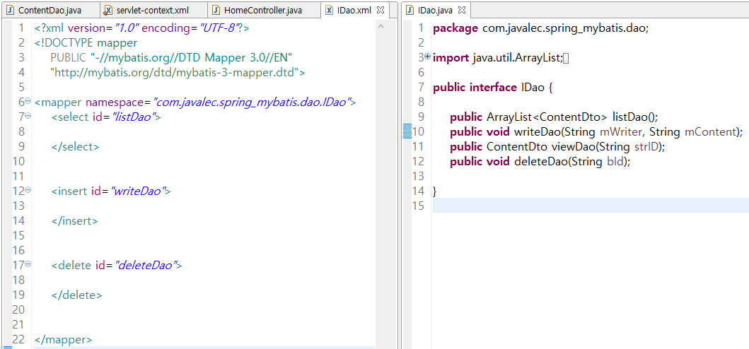
29-1. Mybatis를 이용한 리스트 출력
(spring_29_1_ex1_springex)

Slide 4


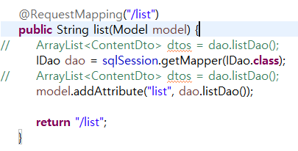
29-1. Mybatis를 이용한 리스트 출력
(spring_29_1_ex1_springex)
.xml 파일
dao객체 사용처

